Slide 1
ПРАВА РЕБЕНКА
Подготовили: Галкина Т.Н.
Гудяева Н.Г.
Щекотова Т.Ю

Slide 2
Термин «права ребенка» достаточно часто используется не только в речи государственных деятелей и СМИ, но и в обиходе обычных родителей. Сегодня мы попробуем разобраться, что же это такое «ПРАВА РЕБЕНКА», где и кем они прописаны.
В Российской федерации основными
нормативно-правовыми документами
по правам ребёнка являются: Конституция Российской Федерации.
Федеральный закон от 24 июля 1998 г. N 124-ФЗ «Об основных гарантиях прав ребёнка в Российской Федерации»
Федеральный закон Российской Федерации «Об образовании».
Семейный кодекс Российской Федерации (далее СК РФ).
Уголовный кодекс Российской Федерации (далее УК РФ).
Нормативные акты субъектов РФ и органов местного самоуправления.
Уставы дошкольного образовательного учреждения, школы.

Slide 3
Наряду с национальными законодательными актами действуют международные документы, которым, к слову, должны соответствовать нормы российского права. Среди них самыми значимыми являются:
Всеобщая декларация прав человека (1949 год).
Декларация прав ребёнка, принятая Генеральной Ассамблеей ООН (1959).
Конвенция ООН о правах ребенка (1989).
Всемирная декларация об обеспечении выживания, защиты и развития детей (1990).

Slide 4
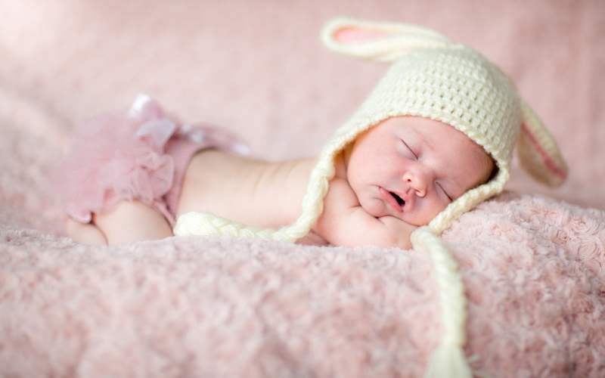
Право на жизнь
Ребенком признается лицо, не достигшее возраста восемнадцати лет (совершеннолетия).
Основные права человека (ребенка) указаны в Конституции РФ. Права человека, как и права ребенка, начинаются с права на жизнь. Жизнь – это первое и главное, что дано человеку. Она уникальна, свята, неприкосновенна.

Slide 5
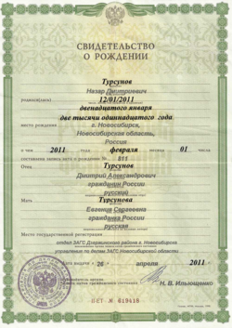
Право ребенка на имя
Данное право включает в себя имя, данное ребенку при рождении (собственное имя), отчество (родовое имя), фамилию, переходящую к потомкам.

Slide 6
Право жить и воспитываться в семье
Право ребенка на воспитание, обеспечение его интересов, всестороннее развитие предполагает предоставление каждому ребенку в семье возможности расти физически и духовно здоровым, способным к полноценной самостоятельной жизни. Ребенок имеет право на совместное проживание со своими родителями (за исключением случаев, когда это противоречит его интересам).

Slide 7
Право на общение с обоими родителями и другими родственниками
Право ребенка знать своих родителей. Происхождение детей от конкретных родителей является основанием для возникновения правовых отношений между родителями и детьми независимо от того, состоят ли родители в браке или нет, проживают ли они совместно или раздельно.

Slide 8
Право ребенка выражать свое мнение
Закрепление этого права подчеркивает, что и в семье ребенок является личностью, с которой следует считаться, особенно при решении тех вопросов, которые непосредственно затрагивают его интересы (Статья 12 Конвенции ООН о правах ребенка и статья 57 СК).

Slide 9
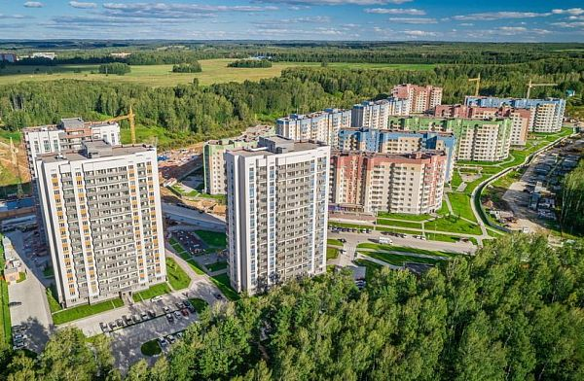
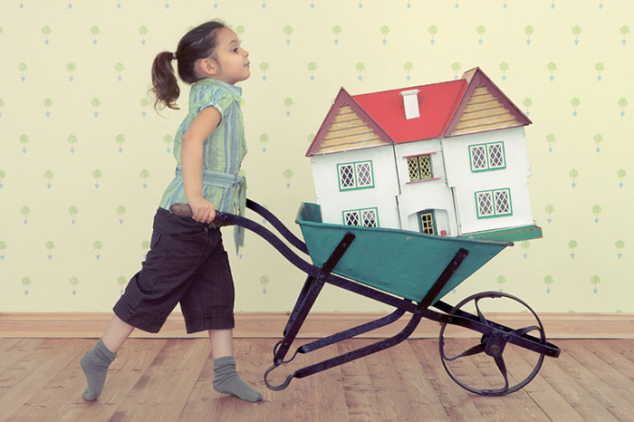
Право на жилье и его неприкосновенность
Ребенок имеет право на получение содержания от своих родителей и других членов семьи в порядке и в размерах, которые установлены разделом V Семейного кодекса РФ (ст. 60 СК РФ).
Никто не имеет права врываться в твой дом и лишать тебя жилья. Ты должен себя чувствовать дома в полной безопасности. Постарайся запомнить свой домашний адрес. Помни, что в доме с тобой проживают и другие люди. Ты должен относиться к ним с уважением и соблюдать правила проживания в доме:
- Вытирать ноги, входя в дом;
Не бросай мусор на лестничной площадке и лестнице;
Не пиши и не черти на стенах в подъезде и лифте;
Не играй и не шуми на лестнице, лифте.
Не играй дома в мяч, не кричи, не стучи по батареям, не включай звук телевизора или магнитофона слишком громко.

Slide 10
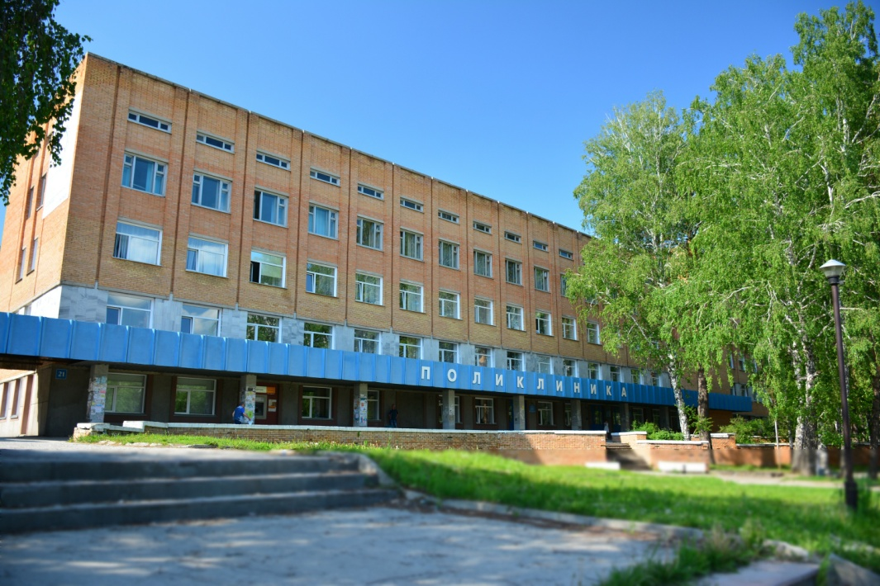
Право на охрану здоровья и медицинское обслуживание
Здоровье – главная ценность человека. У каждого ребенка есть право на охрану здоровья и медицинское обслуживание.
С первых дней жизни ребенка о его здоровье заботятся родители, бабушки, дедушки, врачи в детском саду и детской поликлинике, педагоги в детском саду. Взрослые заботятся о том, чтобы ребенок соблюдал режим дня, правильно питался, ел полезные продукты, получал витамины, много гулял, закалялся, занимался физкультурой и спортом, играл в спортивные подвижные игры. Для того, чтобы уберечься от инфекционных заболеваний, ему ставят прививки.

Slide 11
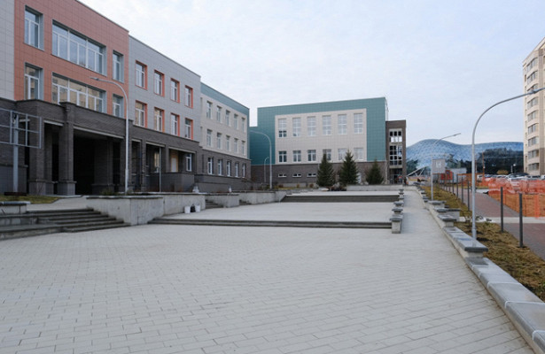
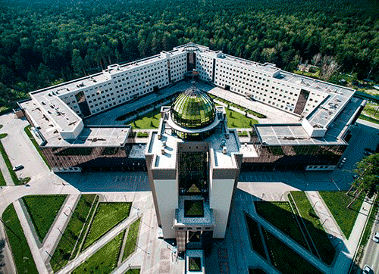
Право на образование
Каждый ребенок должен иметь возможность учиться, чтобы развивать свои таланты, умственные и физические способности.
В нашей стране существует сеть дошкольных образовательных учреждений – детские сады, где мальчики и девочки дошкольного возраста играют, рисуют, танцуют и поют, занимаются спортом. Педагоги помогают детям стать внимательными, сообразительными, самостоятельными, активными, подготовиться к обучению в школе.
С 6 лет каждый мальчик и девочка в России начинают обучение в школе. В школе дети изучают литературу, алгебру, биологию, химию, физику, историю. В школе таланты и способности ребенка получают дальнейшее развитие.
После окончания школы каждый ребенок может продолжить свое образование в колледже, лицее, институте или университете. Для того, чтобы стать врачом, космонавтом, учителем или инженером, художником или агрономом, нужно много учиться.

Slide 12
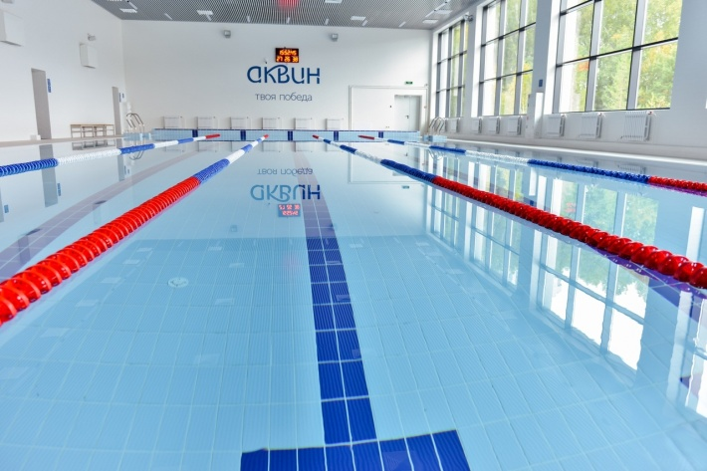
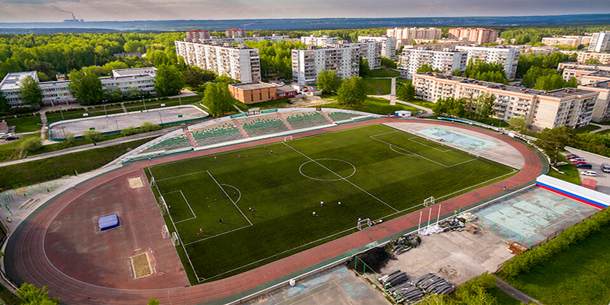
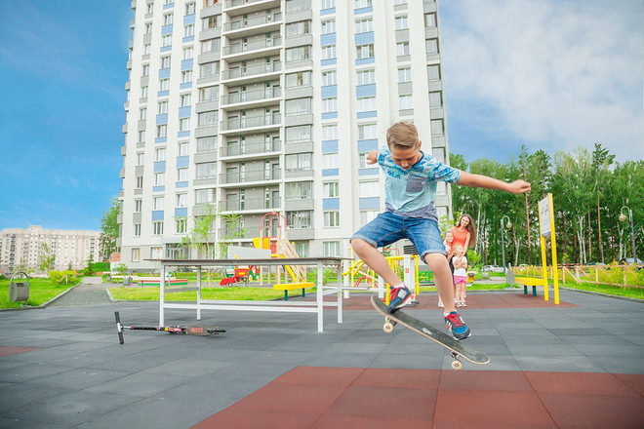
Право заниматься спортом
Каждый ребенок имеет право заниматься любым видом спорта, если нет на это медицинских противопоказаний и занятие спортом не угрожает его жизни и здоровью.

Slide 13
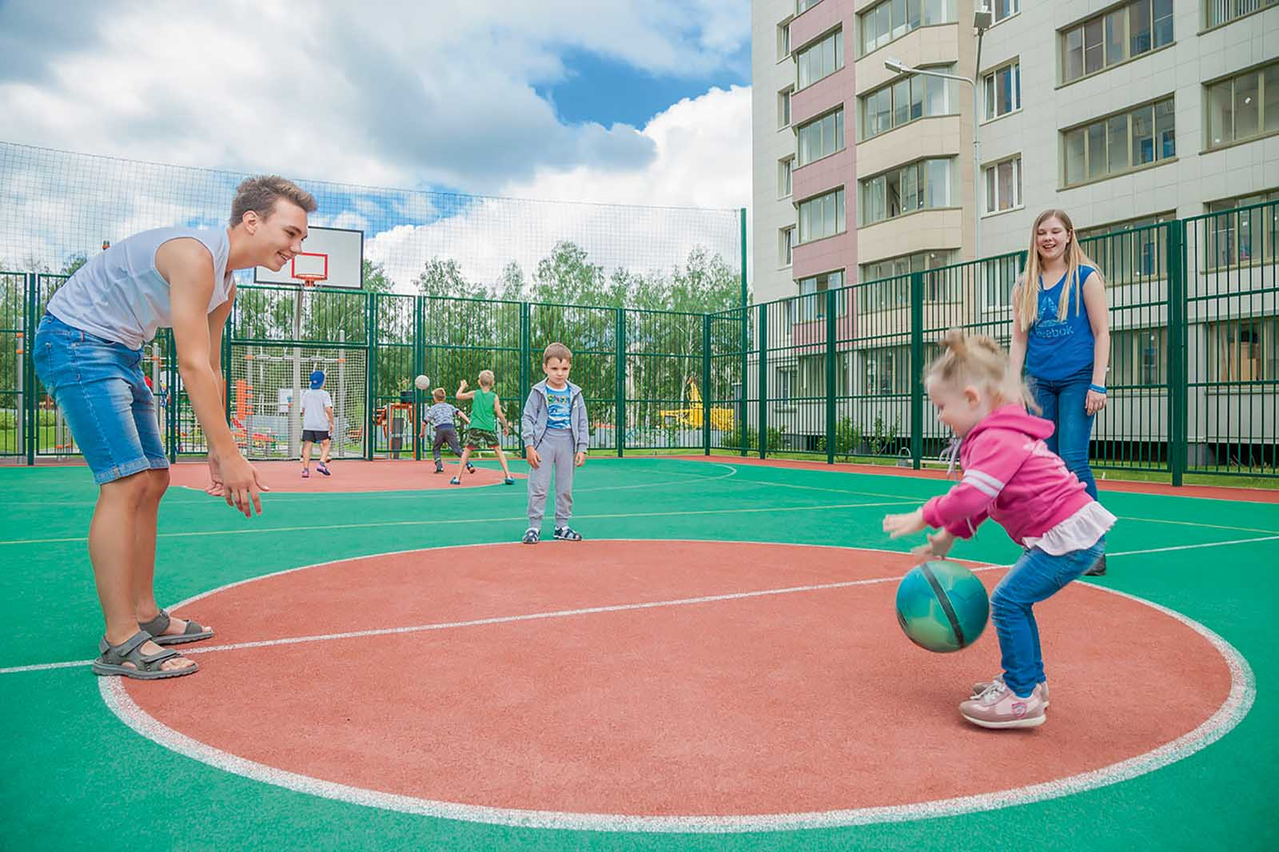
Право на отдых и досуг
Каждый ребенок имеет право на отдых и досуг, право участвовать в играх и развлекательных мероприятиях, соответствующих его возрасту, свободно участвовать в культурной жизни и заниматься искусством.
Для отдыха и оздоровления детей созданы детские лагеря, санатории. В городе работают детские театры, аттракционы в парке и развлекательных комплексах.
Открыты многочисленные кружки, студии. Школы искусств, где можно заниматься пением и танцами, рисованием и изготовлением поделок из природного материала, делать модели из конструктора на занятиях робототехники. Работают детские библиотеки.

Slide 14
Право на культурную и национальную самобытность, родной язык
Каждый ребенок имеет право пользоваться родной культурой и родным языком.
Россия многонациональное государство, в котором живут много разных народов: русские, татары, евреи, чуваши, осетины, греки, украинцы и др. В нашей стране уважают культуру разных народов, воспитывают у каждого ребенка гордость за свой народ, свою культуру, своя язык. Детей разных национальностей учат дружить, ходить друг другу в гости, вместе играть и учиться.

